Slide 1


Slide 2

Αξιολόγηση αποτελεσματικότητας και αποδοτικότητας – Ανάλυση Κόστους-Οφέλους και Ανάλυση SWOT

Slide 3
ΑΚΟ – Ανάλυση Κόστους-Οφέλους (Cost-Benefit Analysis)
Πρόκειται για μια μεθοδολογία που χρησιμοποιείται για την αξιολόγηση της αποτελεσματικότητας κανονιστικών πολιτικών, πρωτοβουλιών και παρεμβάσεων.
Καθορίζει εάν τα κοινωνικά οφέλη μιας συγκεκριμένης παρέμβασης ή πολιτικής υπερβαίνουν τα κοινωνικά της κόστη.
Ένα έργο θεωρείται κερδοφόρο όταν τα οφέλη υπερβαίνουν το συνολικό κόστος.

Slide 4
ΑΚΟ – Ανάλυση Κόστους-Οφέλους (Cost-Benefit Analysis)
Η ανάλυση πραγματοποιείται συνήθως εκ των προτέρων (ex ante), προκειμένου να καθοριστεί αν θα διατεθούν ή όχι πόροι για την υλοποίηση ενός έργου, μιας πολιτικής ή μιας κανονιστικής παρέμβασης.
Σε ορισμένες περιπτώσεις, πραγματοποιείται επίσης εκ των υστέρων (ex post) ανάλυση, για να επαληθευτεί αν οι στόχοι έχουν επιτευχθεί.

Slide 5
ΑΚΟ – Ανάλυση Κόστους-Οφέλους (Cost-Benefit Analysis)
Μια ορθή ανάλυση περιλαμβάνει την εφαρμογή 6 φάσεων:
Καθορισμός του πεδίου ανάλυσης και αναγνώριση των σχετικών κόστους/οφελών:
Ανάλυση της περιοχής (γεωγραφική ζώνη), του χρονικού πλαισίου και των ωφελούμενων.
Αναγνώριση κόστους/οφελών και μονάδας μέτρησης.
Ποσοτική πρόβλεψη κόστους/οφελών:
Γίνονται προβλέψεις και εκτιμήσεις. Όσο μεγαλύτερο είναι το χρονικό πλαίσιο, τόσο μεγαλύτερη είναι και η αβεβαιότητα των εκτιμήσεων.
Χρηματική αποτίμηση κόστους/οφελών:
Αφού προσδιοριστούν τα κόστη και τα οφέλη, προχωρούμε στην απόδοσή τους σε χρηματική αξία.
Διαχρονική προεξόφληση και συγκέντρωση κόστους και οφελών:
Η διαχρονική προεξόφληση επιτρέπει τη σύγκριση των κόστους και των οφελών που έχουν ήδη προσδιοριστεί, σε βάθος χρόνου.
Ανάλυση ευαισθησίας:
Ελέγχεται η ευαισθησία των αποτελεσμάτων. Με τη χρήση της τεχνικής μερικής ανάλυσης, οι υποθέσεις εξετάζονται μεμονωμένα, και μπορεί να υπολογιστεί το καθαρό όφελος για καθεμία από αυτές.

Slide 6
ΑΚΟ – Ανάλυση Κόστους-Οφέλους (Cost-Benefit Analysis)
Κύριες προκλήσεις
Η κύρια δυσκολία προκύπτει όταν υπάρχουν οφέλη που δεν μπορούν να αποτιμηθούν άμεσα σε χρηματικούς όρους.
Σε αυτές τις περιπτώσεις, χρησιμοποιούνται διάφορες τεχνικές, οι οποίες προέρχονται από την Ανάλυση Κόστους-Οφέλους (CBA), αλλά διαφοροποιούνται ως προς τη μέτρηση των οφελών με μη χρηματικές μονάδες μέτρησης.
CEA – Ανάλυση Κόστους-Αποτελεσματικότητας (Cost-Effectiveness Analysis):
Ποσοτικοποιεί τα μη χρηματικά οφέλη με βάση την αποτελεσματικότητά τους.
CUA – Ανάλυση Κόστους-Χρησιμότητας (Cost-Utility Analysis):
Χρησιμοποιεί τη μέτρηση της χρησιμότητας εκφρασμένη σε Έτη Ζωής Προσαρμοσμένα στην Ποιότητα (Quality-Adjusted Life Years – QALY), δηλαδή έτη ζωής με βελτιωμένη ποιότητα (χρησιμοποιείται κυρίως στον ιατρικό τομέα).
Ωστόσο, και οι τρεις μέθοδοι βασίζονται στη δυναμική του κόστους και δεν είναι ιδιαίτερα κατάλληλες για την αξιολόγηση πρακτικών που παράγουν υψηλά κοινωνικά οφέλη, τα οποία είναι δύσκολο να μετρηθούν ποσοτικά.

Slide 7
Ανάλυση SWOT
Η ανάλυση SWOT γεννήθηκε πριν από περισσότερα από 60 χρόνια.
Αρχικά εφαρμόστηκε σε επιχειρηματικά περιβάλλοντα με υψηλά επίπεδα αβεβαιότητας και ανταγωνισμού.
Αργότερα, χρησιμοποιήθηκε για την αξιολόγηση περιφερειακών προγραμμάτων και αποφάσεων δημόσιων παρεμβάσεων.
Η ανάλυση εντοπίζει το αναπτυξιακό δυναμικό ενός τομέα ή μιας συγκεκριμένης περιοχής ενδιαφέροντος, αναδεικνύοντας τα δυνατά σημεία και αντιμετωπίζοντας τις αδυναμίες, μέσα σε ένα πλαίσιο ευκαιριών και απειλών που προκύπτουν από το εξωτερικό περιβάλλον.
Η ανάλυση μπορεί να πραγματοποιηθεί:
Ατομικά, από τον ερευνητή, ο οποίος εξετάζει χωριστά τις τέσσερις μεταβλητές (δυνατά σημεία, αδυναμίες, ευκαιρίες, απειλές και κινδύνους), ή
Μέσω συμμετοχικής προσέγγισης, με τη συμμετοχή των ενδιαφερομένων φορέων (stakeholders).
Μπορεί να υλοποιηθεί σε διάφορες φάσεις:
Ex ante – κατά τη φάση πρόβλεψης,
Εν εξελίξει (ongoing) – για την αντιμετώπιση συγκεκριμένων κρίσιμων ζητημάτων,
Ex post – για την αξιολόγηση και ερμηνεία των τελικών αποτελεσμάτων.

Slide 8
Ανάλυση SWOT
Και σε αυτή την περίπτωση, η διαδικασία περιλαμβάνει 6 φάσεις:
Ανάλυση του τοπικού πλαισίου: αναγνώριση των τάσεων και των προκλήσεων.
Σχεδιασμός δράσεων: καθορισμός ενεργειών που πρέπει να υλοποιηθούν για την αντιμετώπιση των εντοπισμένων προβλημάτων.
Ανάλυση εξωτερικού περιβάλλοντος: αναγνώριση των απειλών και ευκαιριών στον τομέα όπου δραστηριοποιείται ο οργανισμός.
Ανάλυση εσωτερικού περιβάλλοντος: αναγνώριση των δυνατών σημείων και των αδυναμιών του οργανισμού στην προσπάθεια υπέρβασης των εμποδίων.
Δημιουργία του πίνακα SWOT (βλ. εικόνα 1).
Καθορισμός ενεργειών που, με βάση τα δυνατά σημεία και τις ευκαιρίες, μπορούν να μειώσουν τις αδυναμίες και τις απειλές.
🔸 Κύριο σημείο κριτικής:
Η κύρια αδυναμία της μεθόδου έγκειται στις παραμορφώσεις που μπορεί να προκύψουν, ιδιαίτερα στην περιγραφή σύνθετων πραγματικοτήτων — όπως αυτή της κοινωνικής γεωργίας — λόγω της υποκειμενικότητας του αναλυτή.

Slide 9
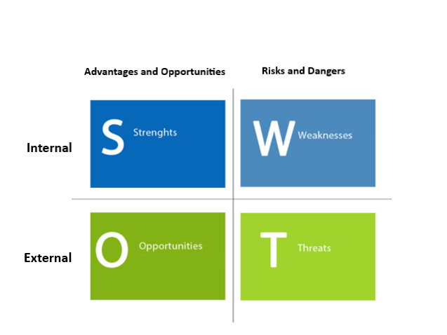
Ανάλυση SWOT
Πίνακας SWOT

Slide 10
Αξιολόγηση Κοινωνικού Αντίκτυπου – Θεωρία της Αλλαγής – Κοινωνική Απόδοση της Επένδυσης – Μήτρα Πολιτικής Οικονομίας

Slide 11
Αξιολόγηση Κοινωνικού Αντίκτυπου
Πρόκειται για μια μέθοδο που αναπτύχθηκε από μια ομάδα κοινωνικών επιστημόνων, οι οποίοι ίδρυσαν την Διαοργανωτική Επιτροπή για τις Κατευθυντήριες Γραμμές και Αρχές της Αξιολόγησης Κοινωνικού Αντίκτυπου (Interorganizational Committee on Guidelines and Principles for Social Impact Assessment – SIA).
Η ανάλυση πραγματοποιείται συνήθως εκ των προτέρων (ex ante) για να αξιολογηθούν οι κοινωνικές συνέπειες πολιτικών ή έργων.
Περιλαμβάνει 10 φάσεις:
Δημόσια συμμετοχή:
Αναπτύσσεται ένα πρόγραμμα δημόσιας συμμετοχής που θα διαρκέσει καθ’ όλη τη διαδικασία αξιολόγησης.
Υιοθετούνται στρατηγικές εμπλοκής ενδιαφερομένων (stakeholder engagement), όπως συνεντεύξεις, ομάδες εστίασης (focus groups) και ερωτηματολόγια, ώστε να συμμετέχουν όλοι οι πιθανοί ενδιαφερόμενοι στη διαδικασία λήψης αποφάσεων.
Αναγνώριση εναλλακτικών επιλογών:
Περιγράφεται η προτεινόμενη δράση ή αλλαγή πολιτικής και οι εναλλακτικές της.
Ξεκινώντας από μια επαρκώς λεπτομερή περιγραφή, εντοπίζονται οι μεταβλητές που απαιτούνται για την αξιολόγηση του κοινωνικού αντίκτυπου.
Βασικές συνθήκες:
Πραγματοποιείται ανάλυση του πλαισίου (γεωγραφική περιοχή, χαρακτηριστικά του πληθυσμού, σχέσεις μεταξύ αυτών και των ενδιαφερόμενων φορέων).
Ελέγχονται οι υφιστάμενες και παρελθούσες συνθήκες που σχετίζονται με το ανθρώπινο περιβάλλον στο οποίο θα υλοποιηθεί το έργο.
Καθορισμός του πεδίου (Scoping):
Γίνεται αναγνώριση των πιθανών κοινωνικών επιπτώσεων των προτεινόμενων δραστηριοτήτων, οι οποίες θα συζητηθούν με όλα τα δυνητικά επηρεαζόμενα άτομα.
Για τον εντοπισμό αυτών των επιπτώσεων χρησιμοποιούνται συνεντεύξεις, ομάδες εστίασης, δημόσιες έρευνες και επιστημονική βιβλιογραφία.

Slide 12
Αξιολόγηση Κοινωνικού Αντίκτυπου
Πρόβλεψη εκτιμώμενων αποτελεσμάτων και διερεύνηση πιθανών επιπτώσεων:
Οι πιθανές επιπτώσεις εντοπίζονται μέσα από πέντε πηγές πληροφοριών:
δεδομένα που παρέχονται από τους φορείς του έργου,
προηγούμενες παρόμοιες εμπειρίες,
απογραφές και στατιστικά πληθυσμού,
έγγραφα και βιβλιογραφικές πηγές,
καθώς και έρευνα πεδίου.
Πρόβλεψη αντιδράσεων στις επιπτώσεις:
Γίνεται προσπάθεια να εκτιμηθεί πώς θα αντιδράσουν οι ενδιαφερόμενοι φορείς (stakeholders) στις επιπτώσεις, με βάση παρόμοιες περιπτώσεις και συνεντεύξεις με τα άτομα που επηρεάζονται, σχετικά με το πώς αναμένουν να ενεργήσουν.
Έμμεσες και αθροιστικές επιπτώσεις:
Επιχειρείται η εκτίμηση τόσο των έμμεσων επιπτώσεων — δηλαδή εκείνων που παράγονται από τις άμεσες επιπτώσεις αλλά εκδηλώνονται αργότερα και σε διαφορετικούς τόπους — όσο και των αθροιστικών επιπτώσεων, δηλαδή εκείνων που προκύπτουν από προηγούμενες ή μεταγενέστερες δράσεις που συνδέονται αιτιωδώς με την υπό εξέταση ενέργεια.
Αλλαγές στις εναλλακτικές επιλογές:
Αυτή η φάση πραγματοποιείται αφού έχουν εντοπιστεί όλοι οι τύποι επιπτώσεων, προκειμένου να αναλυθούν όλες οι πιθανές εναλλακτικές λύσεις για τη βελτίωση των επιπτώσεων.
Κάθε εναλλακτική επιλογή υποβάλλεται στη συνέχεια σε νέα αξιολόγηση.
Μετριασμός (Mitigation):
Περιλαμβάνει τη διαμόρφωση σχεδίων μετριασμού με στόχο τη μείωση ή εξάλειψη των αρνητικών επιπτώσεων που εντοπίστηκαν κατά την ανάλυση.
Παρακολούθηση (Monitoring):
Αναπτύσσεται ένα πρόγραμμα παρακολούθησης για να ελέγχεται η απόκλιση από την προτεινόμενη δράση και να εντοπίζονται τυχόν απρόβλεπτες επιπτώσεις

Slide 13
Θεωρία της Αλλαγής
Πρόκειται για μια μέθοδο που αναπτύχθηκε τη δεκαετία του 1990 και χρησιμοποιείται συνήθως εκ των προτέρων (ex ante), κατά τη φάση του σχεδιασμού, για να καθοριστεί ο αντίκτυπος που επιδιώκεται να δημιουργηθεί, μέσα από τη συμμετοχή των ενδιαφερόμενων φορέων (stakeholders).
Η προσέγγιση αυτή ακολουθεί μια αντίστροφη πορεία, ξεκινώντας από την αλλαγή που θέλουμε να επιτύχουμε, από τα αποτελέσματα (outcomes) — δηλαδή τον αντίκτυπο στους δικαιούχους σε βραχυπρόθεσμο ορίζοντα — και από τις εκροές (outputs) — δηλαδή τα προϊόντα και τις υπηρεσίες που παράγονται — ώστε να κατανοηθούν οι πόροι και οι δραστηριότητες που πρέπει να εισαχθούν.
Η μέθοδος οργανώνεται σε 7 φάσεις:

Slide 14
Θεωρία της Αλλαγής
Αναγνώριση μακροπρόθεσμων στόχων και ενδιαφερόμενων φορέων:
Προσδιορίζονται οι τελικοί στόχοι της παρέμβασης και οι φορείς (stakeholders) που εμπλέκονται ή επηρεάζονται από αυτήν.
Χαρτογράφηση αποτελεσμάτων (Outcome Mapping):
Όλα τα αναμενόμενα αποτελέσματα εντοπίζονται και τοποθετούνται σε μια ακολουθιακή πορεία, σύμφωνα με τη σειρά που πρέπει να συμβούν ώστε να παραχθεί ο επιθυμητός αντίκτυπος.
Κάποια από αυτά λειτουργούν ως προϋποθέσεις για μελλοντικά αποτελέσματα.
Έλεγχος ρεαλισμού (Reality Check):
Χαρτογραφούνται τα αποτελέσματα που μπορούν να παραχθούν άμεσα από τον φορέα υλοποίησης, εκείνα που θα προκύψουν σε μεταγενέστερο στάδιο, καθώς και εκείνα που θα υλοποιηθούν από άλλους εμπλεκόμενους φορείς του πλαισίου.
Αναγνώριση δραστηριοτήτων:
Περιγράφονται οι δραστηριότητες που πρέπει να υλοποιηθούν για να επιτευχθεί η επιδιωκόμενη αλλαγή.
Επιλογή δεικτών (Indicator Selection):
Μέσω ενός συνδυασμού ποσοτικών και ποιοτικών δεικτών, επιχειρείται η μέτρηση της επιθυμητής αλλαγής.
Επαλήθευση υποθέσεων (Hypothesis Verification):
Προσδιορίζονται οι αναγκαίες προϋποθέσεις ώστε να επαληθευθούν οι υποθέσεις του μοντέλου.
Εάν υπάρχουν εμπόδια, διαμορφώνεται στρατηγική υπέρβασής τους.
Τελική Έκθεση (Final Report):
Περιλαμβάνει την επικοινωνία της παραγόμενης αξίας και τον καθορισμό ενεργειών βελτίωσης της διαδικασίας για μελλοντική εφαρμογή.

Slide 15
Κοινωνική Απόδοση της Επένδυσης SROI
Η μέθοδος SROI επιτρέπει την έκφραση των κοινωνικών και περιβαλλοντικών παραμέτρων σε χρηματικούς όρους, μέσω της χρήσης αποτελεσμάτων (outcomes), δεικτών (indicators) και οικονομικών δεικτών αναφοράς (financial proxies) που χρησιμοποιούνται για την αποτίμηση των κοινωνικών και περιβαλλοντικών ωφελειών.
Υπάρχουν δύο τύποι ανάλυσης SROI:
Αξιολογητική SROI (Evaluative SROI): πραγματοποιείται εκ των υστέρων (ex post) και βασίζεται στα αποτελέσματα που έχουν ήδη επιτευχθεί.
Προβλεπτική SROI (Forecasting SROI): πραγματοποιείται εκ των προτέρων (ex ante) για να αξιολογήσει την κοινωνική αξία που θα δημιουργηθεί, εφόσον επιτευχθούν τα αναμενόμενα αποτελέσματα.
Η μέθοδος SROI περιλαμβάνει 6 φάσεις:
Καθορισμός του πεδίου ανάλυσης και αναγνώριση των ενδιαφερομένων (stakeholders).
Χαρτογράφηση των αποτελεσμάτων (Outcome Mapping).
Ποσοτικοποίηση των αποτελεσμάτων και απόδοση αξίας:
Κάθε εντοπισμένο αποτέλεσμα συνδέεται με έναν δείκτη, ώστε να καταστεί δυνατή η χρηματική αποτίμηση των αποτελεσμάτων.
Καθορισμός του αντίκτυπου (Impact Definition):
Για να αποφευχθεί η υπερεκτίμηση των αποτελεσμάτων, εφαρμόζονται διορθωτικά μέτρα στην αποδοθείσα αξία (όπως deadweight και drop-off).
Υπολογισμός του SROI:
Υπολογίζεται η οικονομική αξία της επένδυσης καθώς και των κοινωνικών κόστους και ωφελειών.
Απόδοση, χρήση και ενσωμάτωση των αποτελεσμάτων:
Σύνταξη της τελικής έκθεσης με τα αποτελέσματα που προέκυψαν και επαλήθευση της εγκυρότητάς τους.

Slide 16
Μήτρα Πολιτικής Οικονομίας
Προέρχεται από μια συμμετοχική διαδικασία που περιλαμβάνει μη κερδοσκοπικούς, κερδοσκοπικούς και δημόσιους οργανισμούς, καθώς και ερευνητές και συμβούλους, και βασίζεται στις αρχές της Πολιτικής Οικονομίας.
Χρησιμοποιείται για να αναδείξει τα δυνατά σημεία ενός οργανισμού, να κατανοήσει τους μακροπρόθεσμους στόχους του και να εντοπίσει κρίσιμους τομείς που χρειάζονται παρέμβαση.
🔹 Η μέθοδος περιλαμβάνει 6 φάσεις:
Προκαταρκτική ανάλυση:
Οι στόχοι αντίκτυπου αξιολογούνται και συγκρίνονται με τις αρχές της Πολιτικής Οικονομίας, όπως:
  Κοινό καλό (common good)
  Σχέσεις και δεσμοί (relational good)
  Συμμετοχική δημοκρατία (participatory democracy)
  Κοινότητα (community)
  Προσφορά και ανιδιοτέλεια (giving and gratuitousness)
  Αξιοκρατία (meritoriousness)
  Ένταξη (inclusion)
  Ευημερία / ευτυχία (happiness)
  Κυκλική επικουρικότητα (circular subsidiarity)
Επιλογή δεικτών και συλλογή/ανάλυση δεδομένων:
Από ένα σύνολο 40 δεικτών, επιλέγονται εκείνοι που είναι απαραίτητοι για τη μέτρηση των αποτελεσμάτων τα οποία επιτρέπουν τη δημιουργία του αναμενόμενου αντίκτυπου.
Εμπλοκή ενδιαφερομένων (Stakeholder engagement):
Με τη συμμετοχή όλων των ενδιαφερόμενων μερών, ανατίθενται βάρη (weights) σε κάθε αποτέλεσμα, με βάση τις προτιμήσεις τους σε σχέση με τους τομείς αξίας.
Κάθε βάρος κυμαίνεται από 0 έως 5.
Στη συνέχεια, η τιμή του βάρους πολλαπλασιάζεται με την τιμή του αποτελέσματος για τον υπολογισμό της συνολικής αξίας.

Slide 17
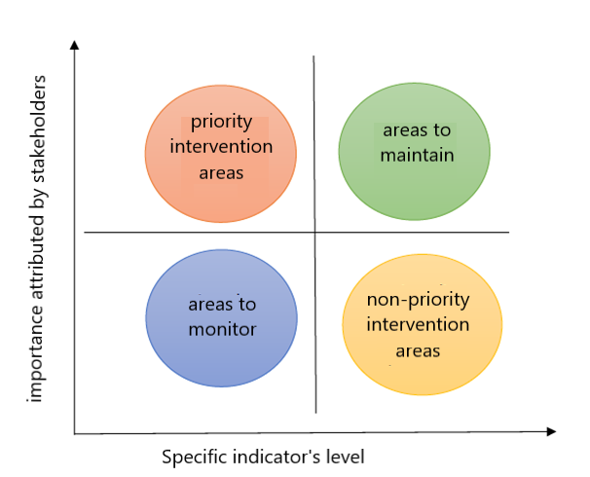
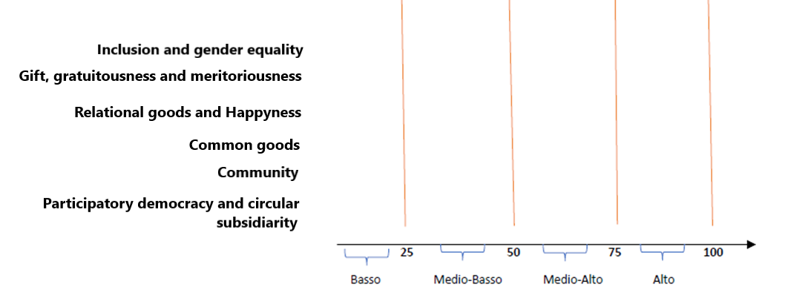
Μήτρα Πολιτικής Οικονομίας
΅Υπολογισμός του αντικτύπου (Impact calculation):
Οι μετρούμενες τιμές, αφού πολλαπλασιαστούν με τα βάρη, συγκεντρώνονται σε ένα συνοπτικό εργαλείο που αποτυπώνει τη συνολική αξία του αντίκτυπου.
Ανάλυση αποτελεσμάτων (Results analysis):
Για την κριτική ανάλυση των αποτελεσμάτων και τον εντοπισμό τομέων προς βελτίωση, χρησιμοποιούνται δύο εργαλεία:
η μήτρα ουσιαστικότητας (materiality matrix) και
το θερμόμετρο αποτελεσμάτων (results thermometer)
(βλ. Εικόνες 2 και 3).
Επικοινωνία (Communication):
Περιλαμβάνει εσωτερική και εξωτερική ανατροφοδότηση (feedback), ώστε να διασφαλιστεί η διάχυση και αξιοποίηση των αποτελεσμάτων.
Figure 1
Figure 2

Slide 18
Αξιολόγηση της Κοινωνικής Γεωργίας
Η μεθοδολογία SROI στην αξιολόγηση της Κοινωνικής Γεωργίας
Στην Ευρώπη και πέραν αυτής, η μεθοδολογία SROI (Social Return on Investment) έχει προταθεί για την αξιολόγηση της Κοινωνικής Γεωργίας, σε συνδυασμό με αναλύσεις πλαισίου μέσω SWOT και με αξιολογήσεις επιχειρηματικών μοντέλων αγροτικών επιχειρήσεων ή συνεταιρισμών, χρησιμοποιώντας το Business Model Canvas.
Αυτή η ολοκληρωμένη προσέγγιση συμβάλλει στην εκτίμηση των ωφελειών που παράγει η Κοινωνική Γεωργία για τους διάφορους εμπλεκόμενους φορείς.
Η SROI έχει αποδειχθεί ιδιαίτερα κατάλληλο εργαλείο για την αξιολόγηση του αντίκτυπου της Κοινωνικής Γεωργίας, καθώς χρησιμοποιείται τόσο για την αξιολόγηση έργων, όσο και με τρόπους συμβατούς με την εφαρμογή των δραστηριοτήτων κοινωνικής γεωργίας.
Συγκεκριμένα, η SROI έχει επιτρέψει την αποτύπωση τριών βασικών πτυχών της Κοινωνικής Γεωργίας:
Αναγνώριση και χαρτογράφηση των ενδιαφερομένων (stakeholders):
ωφελούμενοι του έργου, συνεταιρισμοί που το προωθούν, αγροτικές επιχειρήσεις που φιλοξενούν πρακτικές άσκησης, η τοπική κοινότητα και οι υπηρεσίες κοινωνικής φροντίδας.
Χαρτογράφηση των αποτελεσμάτων (mapping of outcomes).
Κατασκευή δεικτών αναφοράς (proxies):
καθορισμός αντιπροσωπευτικών τιμών για τη χρηματική αποτίμηση των κοινωνικών και περιβαλλοντικών αποτελεσμάτων.

